Slide 1
Olimpiada Interdisciplinară ”Ştiinţele Pământului” Etapa națională – Ediția a XXV-a Slatina 2023 Subiect proba practică Geografie

Slide 2
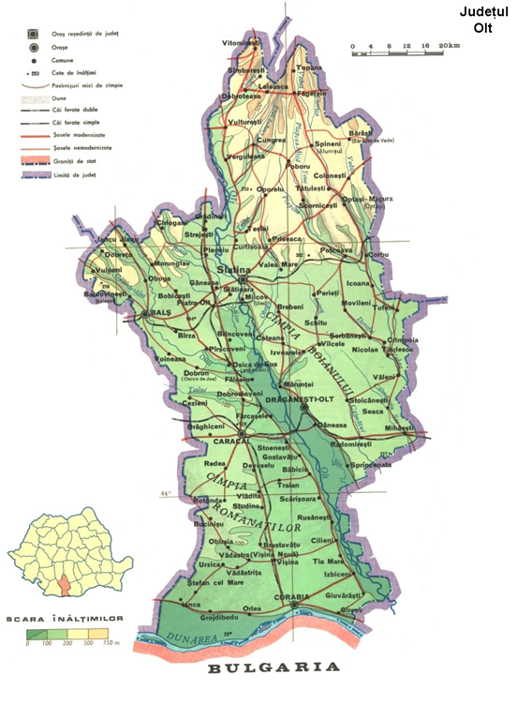
1
24 ̊30 ́
B
C
44 ̊30 ́
44 ̊30 ́
Punctele extreme ale României | Coordonatele geografice
nord | 48°15'N
est | 29°41'E
sud | 43°37'N
vest | 20°15'E
A
44 ̊
44 ̊
D
24 ̊30 ́

Slide 3
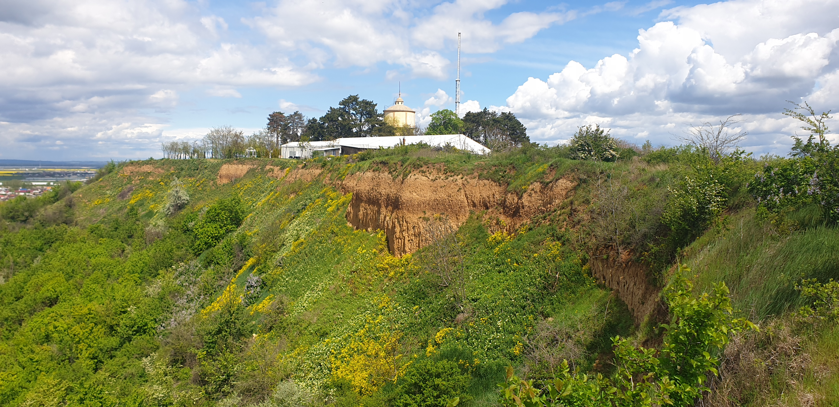
2

Slide 4
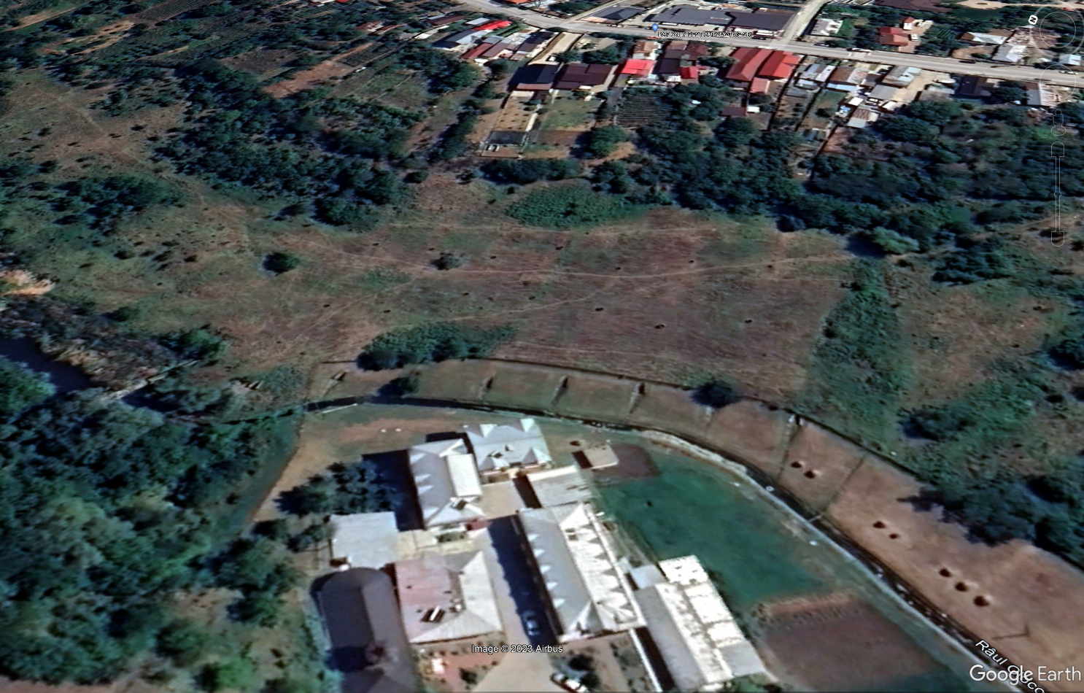
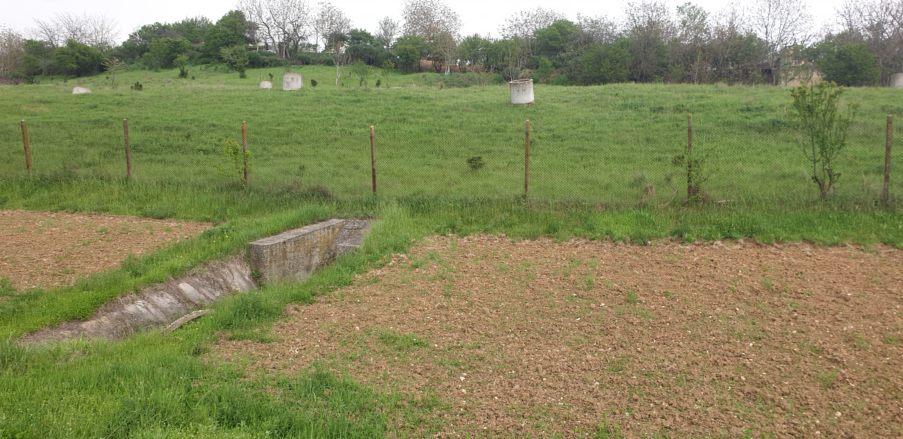
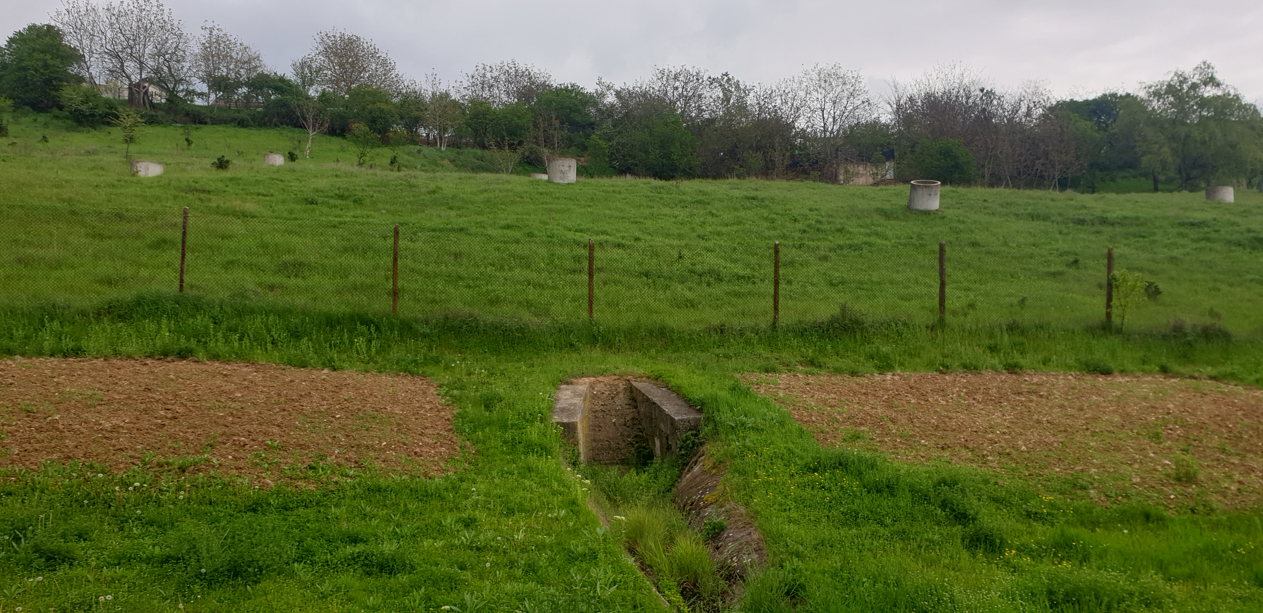
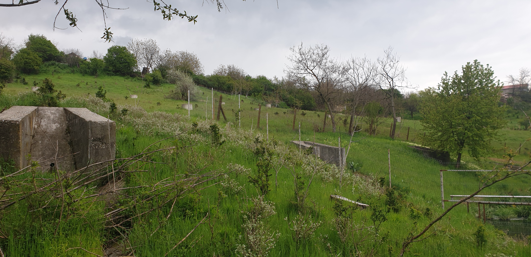
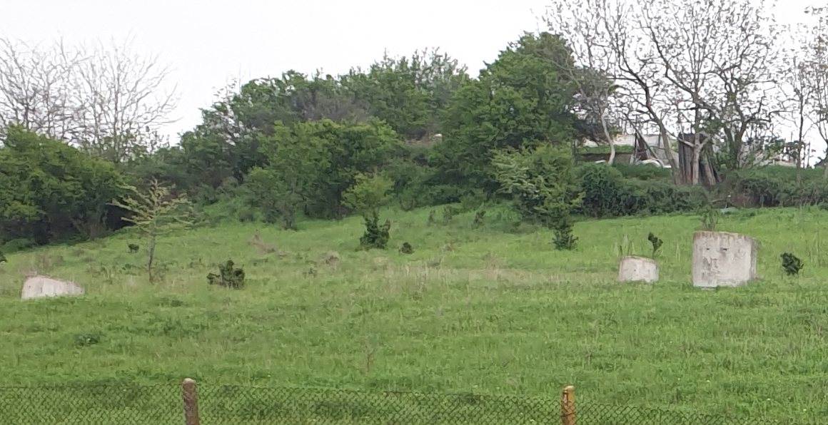
3

Slide 5
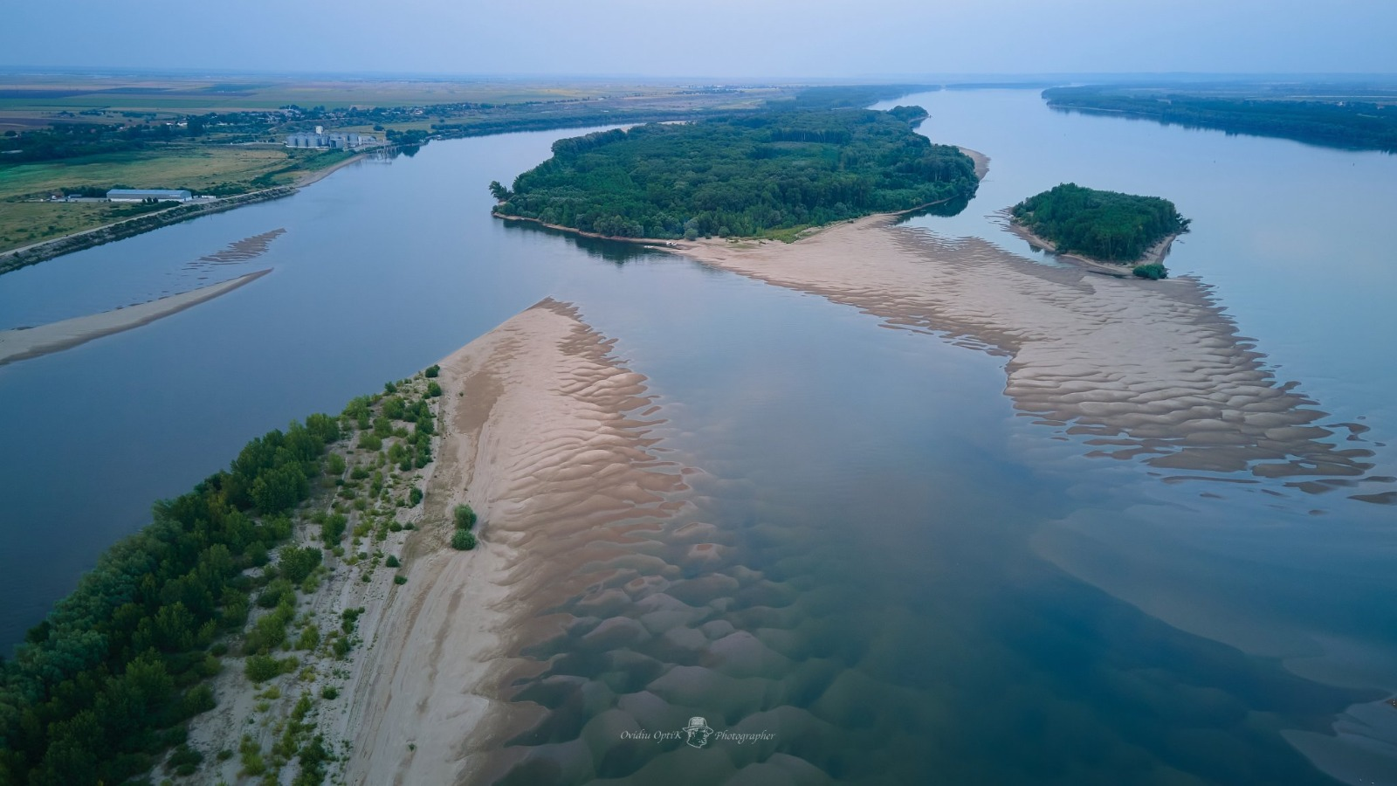
4

Slide 6
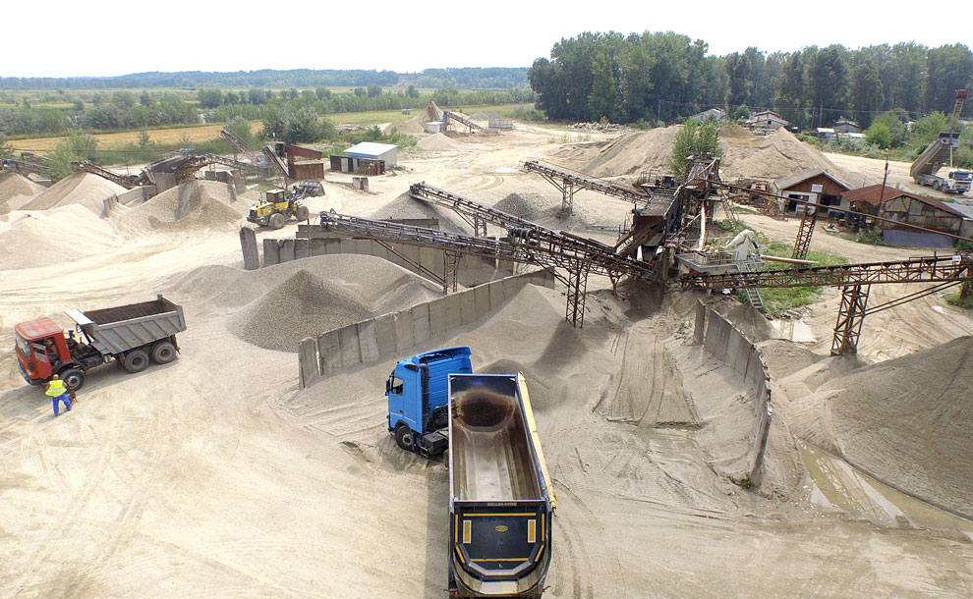
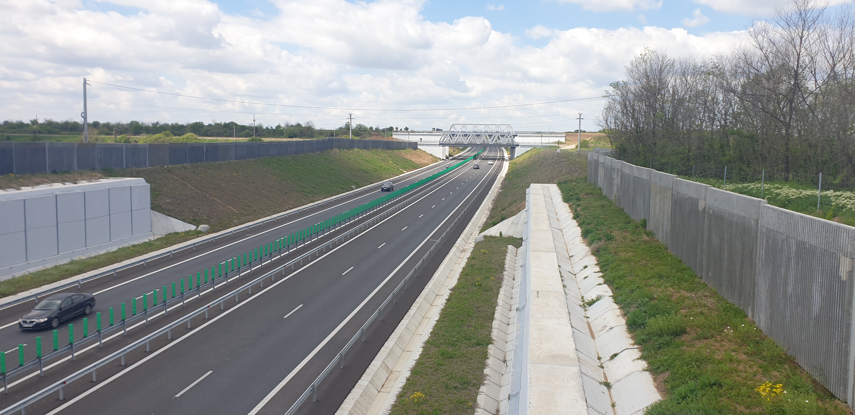
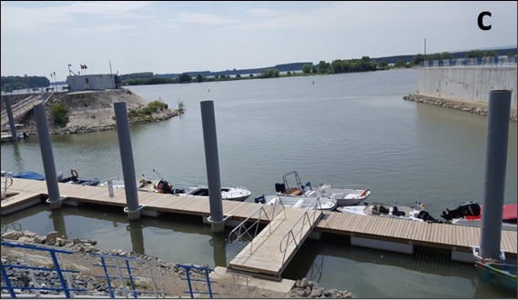
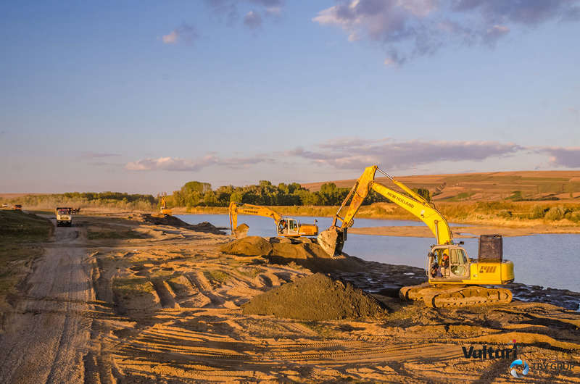
5
a
b
d

Slide 7
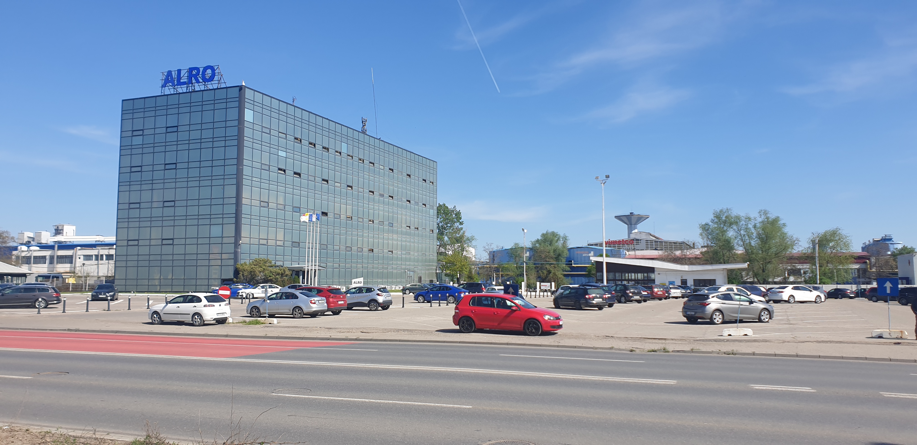
6

Slide 8
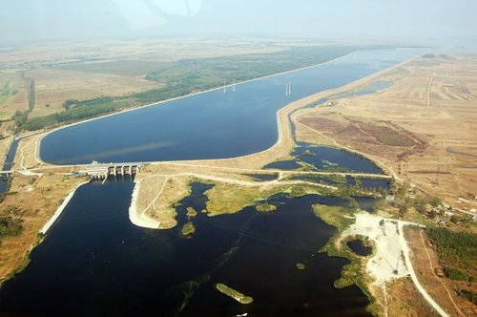
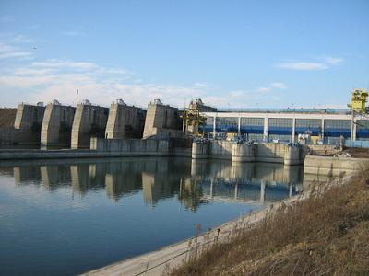
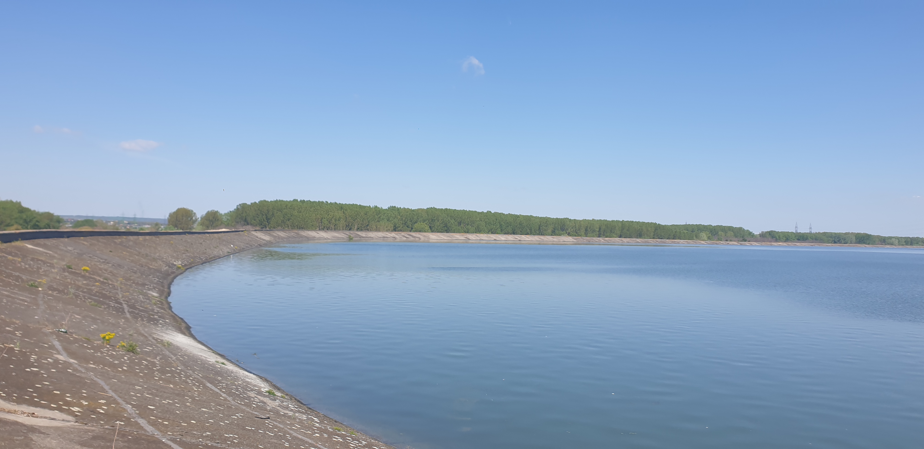
7

